Slide 1
Kinder- und Jugendbeteiligung
Möglichkeiten der Jugendbeteiligung hinsichtlich der kommunalen Verwaltung
von der Servicestelle für Kinder- und Jugendbeteiligung in NRW

Slide 2
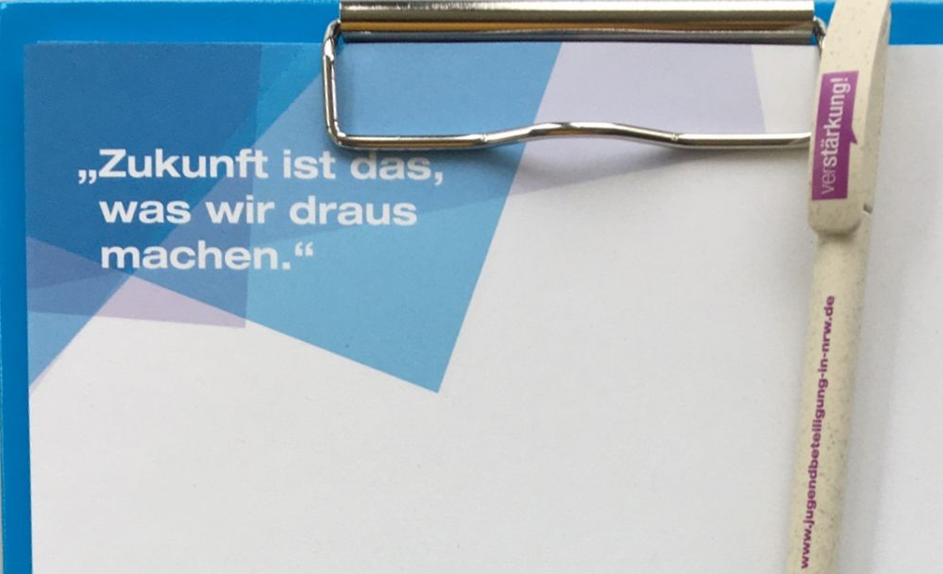
Ein kurzer Überblick
Christian Schindler
Was ist die Servicestelle?
Unser Verständnis der Kinder- und Jugendbeteiligung
Eigenständige Jugendpolitik in kommunaler Verantwortung

Slide 3
Was ist die Servicestelle?
Gegründet 2014 als Projekt
Mittlerweile 2,5 VK
Gefördert durch das MKJFGFI NRW
Angesiedelt beim Landschaftsverband Westfalen-Lippe
Zugehörig zur Jugendförderung beim LWL

Slide 4
Was ist die Servicestelle?
Fachberatung von Kommunen und Kreisen

Slide 5
Was ist die Servicestelle?
Eine Auswahl von Netzwerken und Kooperationspartnern
LAK kommunale Kinder- und Jugendbeteiligung NRW
Netzwerk Jugendpolitik NRW
Bundesnetzwerktreffen KiJuBe
Vernetzungstreffen der Fach- und Servicestellen
Akademie der Kinder- und Jugendparlamente
DKJS
DKHW

Slide 6
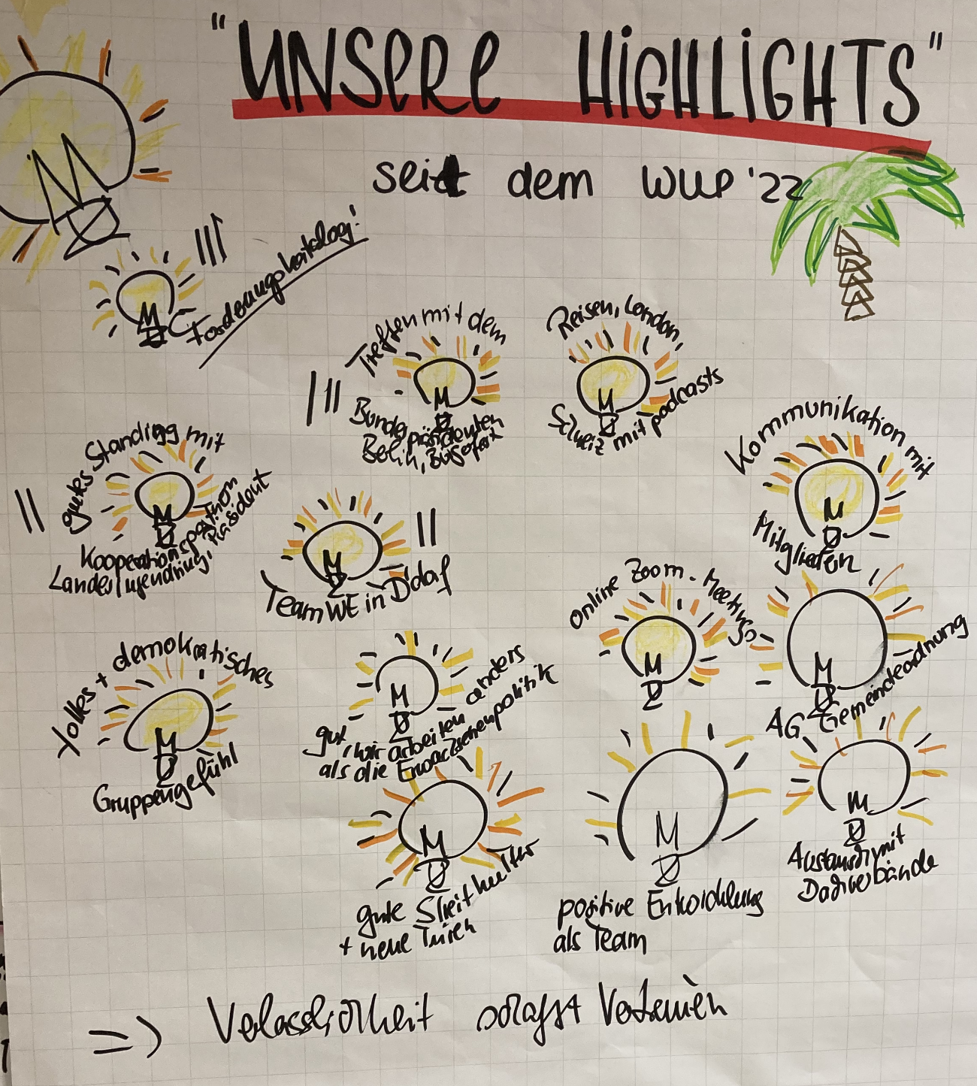
Was ist die Servicestelle?
KiJuRat NRW
43 Mitgliedsgremien
Selbstvertretung für Kinder- und Jugendräte in ganz NRW
Sprecher*innenteam
Servicestelle unterstützt mit fachlicher Begleitung und als Geschäftsführung

Slide 7
Was ist die Servicestelle?
Förderung und Projekte
Eigenständige JP
Partizipation und Demokratie fördern
Kinder und Jugendförderplan NRW

Slide 8
Die Beteiligungsrechte von Kindern und Jugendlichen
Zwei Modelle für Beteiligung von Kindern und Jugendlichen
Nach Straßburger und Rieger

Slide 9
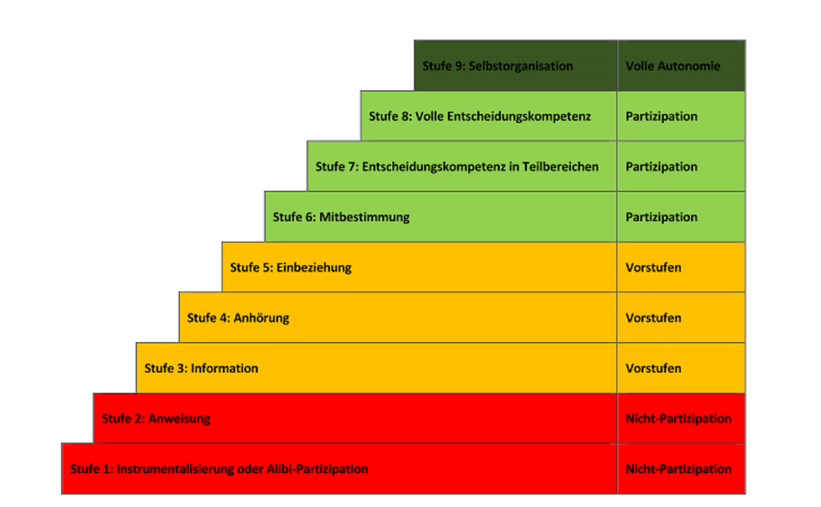
Die Beteiligungsrechte von Kindern und Jugendlichen
Ein Modell für Partizipation
Nach Straßburger und Rieger

Slide 10
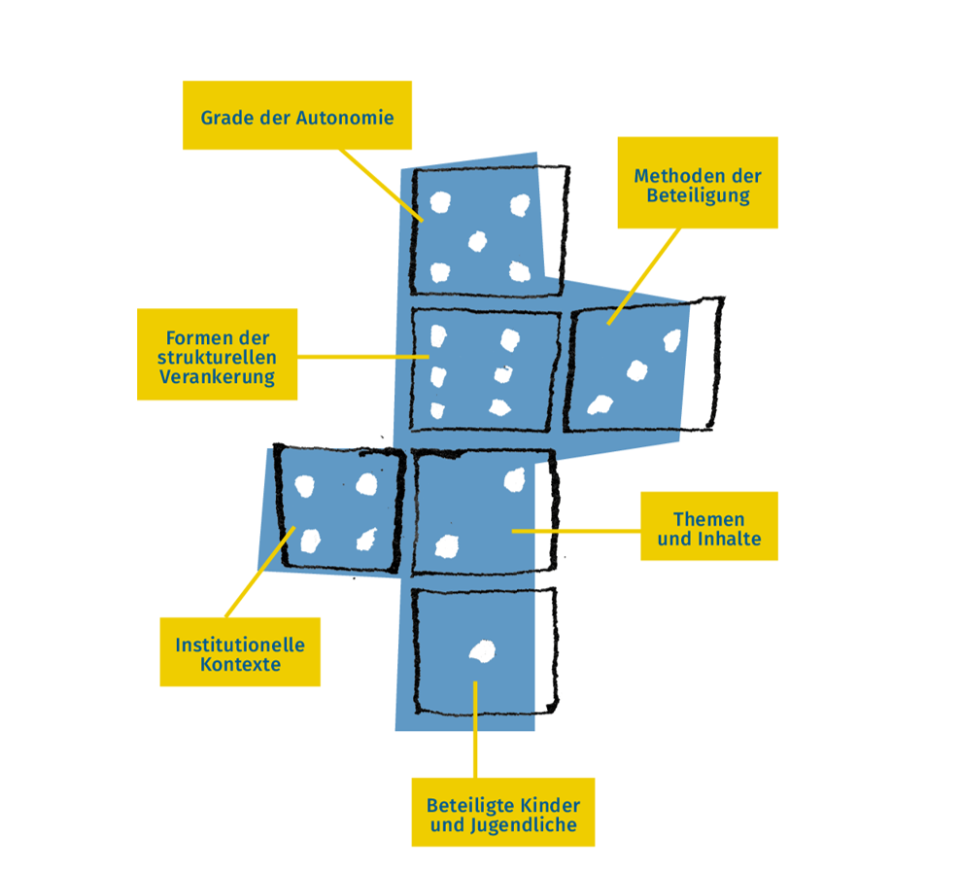
Das Würfelmodell
Zentrale Fragen:
Was zeichnet gute Kinder- und Jugendbeteiligung aus?
Ein Modell für Partizipation
Nach Stange

Slide 11
Die Beteiligungsrechte von Kindern und Jugendlichen
Auf welchen Ebenen findet Beteiligung statt?
Individuelle Beteiligung im Einzelfall
Beteiligung bei Planung und Konzepten
Mitwirkungsrecht in Einrichtungen und Organisationen
Selbstorganisation in Vereinen, Gruppen und Einrichtungen

Slide 12
Beispiele

Slide 13
Beispiele

Slide 14
Eigenständige Jugendpolitik in kommunaler Verantwortung

Slide 15
Eigenständige Jugendpolitik in kommunaler Verantwortung
Ziel: Entwicklung einer jugendgerechten Gesellschaft durch aktive Partizipation und Mitbestimmung Jugendlicher in kommunalpolitischen Entscheidungen.
Projektkommunen:
Insgesamt haben 34 Kommunen NRW-weit bei dem Projekt mitgemacht.
LWL-Landesjugendamt: 16 Projektkommunen
LVR-Landesjugendamt: 18 Projektkommunen

Slide 16
Eigenständige Jugendpolitik in kommunaler Verantwortung
Handlungsprinzipien und -ziele
Darstellung der Ziele einer jugendgerechten Gesellschaft, die auf Partizipation, Integration und die Förderung der Vielfalt jugendlicher Lebenswelten abzielen.
Notwendigkeit der Einbindung aller relevanten Akteure (öffentliche und freie Träger, Politik, Verwaltung) zur Realisierung der Ziele.
Betonung des gesetzlichen Auftrags und der pädagogischen Prinzipien der Jugendförderung.
Unterstützung der Weiterentwicklung und strukturellen Verankerung jugendpolitischer Konzepte und Mitbestimmungsmöglichkeiten in den Kommunen
Aufbau eines NRW-weiten Netzwerkes
Offensive Weiterentwicklung einer beteiligungsorientierten Jugendhilfe und strukturelle Verankerung einer eigenständigen Jugendpolitik.

Slide 17
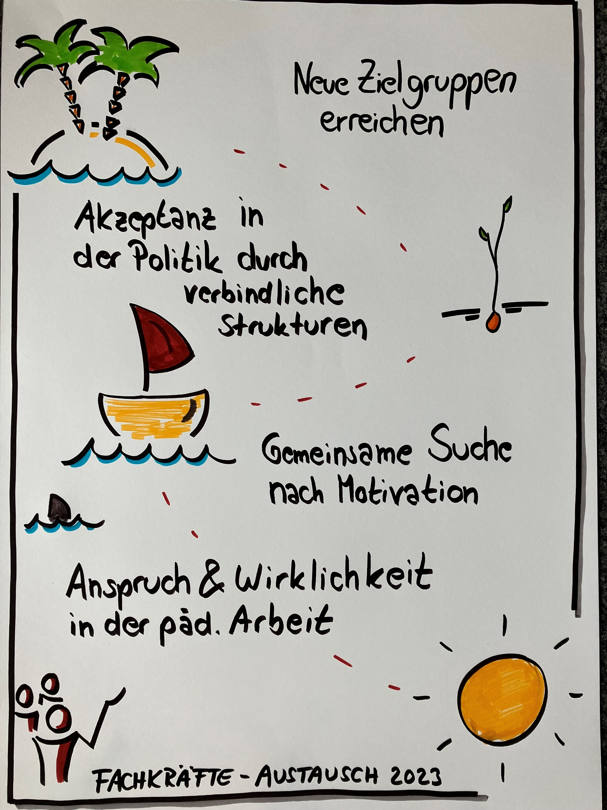
Eigenständige Jugendpolitik in kommunaler Verantwortung
Umsetzungsstrategien und Partizipationsformate
Erarbeitung von Strukturen und Instrumenten für die Umsetzung der eigenständigen Jugendpolitik, wie der Jugendhilfeausschuss als zentrales Bindeglied.
Das Netzwerk in den Mittelpunkt stellen.
Steuerung erfolgt über die Jugendämter (wenn es welche gibt)

Slide 18
Eigenständige Jugendpolitik in kommunaler Verantwortung
Umsetzungsstrategien und Partizipationsformate
Erarbeitung von Strukturen und Instrumenten für die Umsetzung der eigenständigen Jugendpolitik, wie der Jugendhilfeausschuss als zentrales Bindeglied.
Das Netzwerk in den Mittelpunkt stellen.
Steuerung erfolgt über die Jugendämter (wenn es welche gibt)

Slide 19
Eigenständige Jugendpolitik in kommunaler Verantwortung
Erfolgsfaktoren der „kommunalen Gesamtstrategie“
Netzwerk
externe Begleitung
Kooperationsvertrag
JHA-Beschluss

Slide 20
Was brauchen wir auf dem Weg?:
Ergebnisoffenheit
Unsicherheitstoleranz
Anschlussfähigkeit

Slide 21
Resümee
Was dürfen Jugendliche ernsthaft mit entscheiden? Keine Alibibeteiligung!
Grundhaltung: „Jugendliche als Expert:innen in eigener Sache“
Fragen, zuhören und aufmerksam sein!
Gehen Sie den Weg gemeinsam! - Auch scheitern gehört dazu!
Befähigen, ermutigen und unterstützen Sie Jugendliche!
Kinder- und Jugendbeteiligung ist Teil der Gesellschaft!

Slide 22
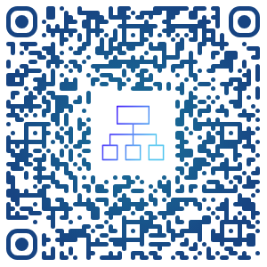
Landschaftsverband Westfalen-Lippe (LWL)
LWL-Landesjugendamt
Servicestelle für Kinder- und Jugendbeteiligung in NRW
Besuchen Sie uns im Internet: www.jugendbeteiligung-in-nrw.de
Vielen Dank für Ihr Interesse.

Slide 23
Herzlichen Dank
Picture by unsplash.com; Thanks to: Engin Akyurt, Garrett Sears, Josh Calabrese, Omar Flores, Onder Ortel, Paul Skorupskas

